Slide 1
Функциональная грамотность
Стратегии смыслового чтения на уроках математики в 5 – 6 классах

Slide 2
Как вы думаете, что является связующим звеном всех учебных предметов? Вы отвечаете текст, и это правильно, работа с которым позволяет добиваться положительных результатов. Федеральный государственный образовательный стандарт отражает социальны заказ нашего общества. В ФГОС основного общего образования в п.10 «Метапредметные результаты освоения основной образовательной программы основного общего образования», выделено отдельное умение - «смысловое чтение». Необходимо овладеть «навыками смыслового чтения текстов различных стилей и жанров»

Slide 3
ФГОС отмечает значимость обучения смысловому чтению, подчёркивает, что чтение носит «метапредметный» характер, а умение чтения относят к универсальным учебным действиям.
Смысловое чтение - это способность человека понимать, письменных текстов и рефлексии на них, использование их содержания для достижения поставленных целей, развивать знания и возможности, активно участвовать в жизни общества.
Федеральный государственный образовательный стандарт основного общего образования [Электронный ресурс] fgos.ru

Slide 4
Способность учащихся работать самостоятельно с учебником, или с дополнительной литературой - условие успешного обучения. Такое обучение повышает личностное развитие ученика. Знания и умения, образующие основу для развития способностей, позволяют не только школьнику, но и любому человеку, на протяжении всей его жизни и деятельности овладевать ключевыми навыками, для того, чтобы активно участвовать в процессе получения необходимых знаний и навыков
Вот поэтому на уроках каждого предмета должна проводиться работа по формированию и развитию умений смыслового чтения. Для понимания текста недостаточно просто прочесть. Необходимо дать оценку информации, представленной в различных формах.

Slide 5
Давайте обратим внимание на задания, которые нам предлагает ВПР.
Что мы видим? Текст, который ребята должны прочесть, осмыслить и выполнить задание.
Это задание за курс начальной школы. А вот задание за курс 5 класса.

Slide 6
Задание ОГЭ

Slide 7
И если наших учеников не научить смысловому чтению, то такие задания в ОГЭ и ЕГЭ, они не выполнят. А их с каждым годом становится больше.
Хочу остановиться на эффективных приёмах формирования навыков смыслового чтения у школьников 5 классов на уроках математики.

Slide 8
СМЫСЛОВОЕ ЧТЕНИЕ
Смысловое чтение – вид чтения, которое нацелено на понимание чтецом смыслового содержания текста.
Под смысловым чтением понимается:
понимание цели чтения, умение выбрать способ чтения в зависимости от цели;
извлечение информации, необходимой для чтения текстов разных жанров;
нахождение первичной и вторичной информации;
легкая ориентация в восприятии информации художественного, научного, публицистического, юридического, исторического, социологического и официально-делового стилей;
осознание и объективная оценка языка СМИ.

Slide 9
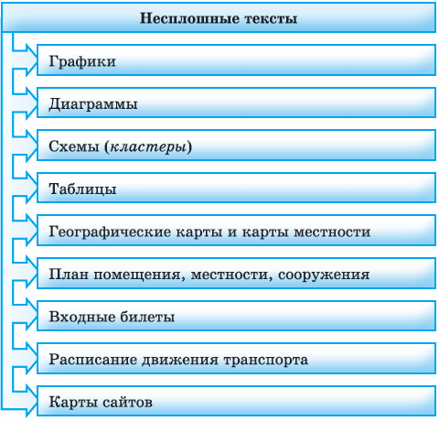
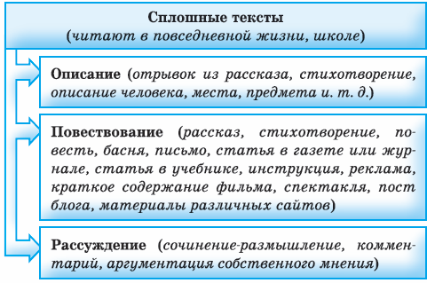
СМЫСЛОВОЕ ЧТЕНИЕ
Классификация текстов, разработанная
составителями теста PISA

Slide 10
СМЫСЛОВОЕ ЧТЕНИЕ
Основные виды чтения
ОЗНАКОМИТЕЛЬНОЕ
ПОИСКОВОЕ
ИЗУЧАЮЩЕЕ
ВДУМЧИВОЕ
сопоставлять разные точки зрения и разные источники информации по теме;
выполнять смысловое свёртывание выделенных фактов и мыслей;
сопоставлять иллюстративный материал с текстовой информацией;
переносить информацию текста в виде кратких записей;
различать темы и подтемы научного текста;
ставить перед собой цель чтения, направляя внимание на полезную в данный момент информацию.
предвосхищать содержание текста по заголовку и с опорой на предыдущий опыт;
понимать основную мысль текста, прогнозировать содержание по ходу чтения;
анализировать изменения своего эмоционального состояние в процессе чтения и др.

Slide 11
Существуют различные приёмы работы по формированию навыков смыслового чтения.
На этапе работы до чтения можно применять:
игру «Банк идей (гипотез)»,
«Верные или неверные утверждения»,
«Попробуй найти!»,
игру «Верю - не верю».

Slide 12
Игра «Попробуй найти!»,
Ученики должны быстро с помощью оглавления найти данный раздел учебника и зачитать несколько строк из него. Во время игры развиваются внимательность, быстрота реакции, ориентация в логическом изложении математического материала в учебнике.
Игра «Верю – не верю»
В начале изучения темы «Углы» в 5 классе можно предложить учащимся поиграть в игру «Верю – не верю»:
 | Верю | Не верю
Тупой угол – это угол, который нарисован тупым карандашом
Угол – это геометрическая фигура.
Угол состоит из двух пресекающихся прямых
Бывают углы тупые и кривые
Угол состоит из двух лучей, выходящих из одной точки
Равные углы – это те, у которых равны стороны
Биссектриса – это такой угол, у которого три луча.
Бывает угол прямой
Угол может быть тонким
Острый угол – это угол, который меньше прямого

Slide 13
2 ЭТАП – РАБОТА С ТЕКСТОМ УЧЕБНИКА НЕПОСРЕДСТВЕННО
Основными целями чтения параграфа учебника могут быть:
• знакомство с информацией, заложенной в выбранном фрагменте текста;
• понимание информации;
• запоминание;
• использование информации в различных учебных и жизненных ситуациях;
• подтверждение изученного или того, что знали ранее;
• отыскание примеров;
• подтверждение научных фактов;
• работа с иллюстрациями (рисунками, чертежами, диаграммами).
При работе с текстом учебника используют приёмы: «Составление краткой записи задачи», «Учимся задавать вопросы разных типов», «Вопросы к тексту учебника», «Составление вопросов к задаче», «Тонкие» и «толстые» вопросы, – «Ромашка Блума», «Тетрадь с печатной основой», «Инсерт».

Slide 14
Работая по учебнику Дорофеев Г. В., Шарыгин И. Ф., Суворова С. Я использовала многие из вышеперечисленных приёмов, а также использовала и другие: «Закончите предложение», «Закончите предложение и установите соответствие между высказываниями».
5 класс
Тема: Действие с натуральными числами (стр. 49)
Сложение и вычитание
Закончите предложение и установите соответствие между высказываниями:
1. | Числа, которые складывают, называют | слагаемыми
2. | Числа, которые получают при сложении , называют | суммой
3. | Действия вычитания определяются на основе | сложения
4. | Результат вычитания называют | разностью
5. | Действие, с помощью которого по сумме и одному из слагаемых находят другое слагаемое, называют | вычитанием
6. | Число, из которого вычитают, называют | уменьшаемым
7. | Число, которое вычитают, называют | вычитаемым
8. | Если из числа вычесть нуль, то оно | не изменится
9. | Если из числа вычесть это же число, то получится | нуль

Slide 15
3 ЭТАП – РАБОТА ПОСЛЕ ЧТЕНИЯ
При работе после чтения - маркировочную таблицу «Кластер»,
«Ключевые слова»,
«Синквейн»,
«Знаю-Хочу узнать-Узнал».
В зависимости от цели урока учитель выбирает для своей работы определённые приёмы, проявляя творчество и индивидуальный подход.

Slide 16
Приём «Ключевые слова»
Тема: Углы и многоугольники (стр .97)
№ п/п | Рисунок | Определяемое понятие | Используемые ключевые слова
1. |  | Угол | Фигура, два луча, одна точка, стороны угла, вершина угла
2. |  | Развернутый угол | Дополнительные друг другу лучи
3. |  | Прямой угол | Половина, развернутый угол

Slide 17
Приём «Кластер»( Паучки) Действия с натуральными числами
Сложение и вычитание . Умножение и деление.(стр. 49-78)
Тема: Уравнение
Уравнение
16-z=9
z=16-9
z=7
x+14=65
x=65-14
x=51
y-5=16
y=16+5
y=21
Действия с натуральными числами
Сложение
Умножение
Деление
Вычитание
Сравнение

Slide 18
Синквейн
1 Тема: Угол. Как обозначают и сравнивают углы(стр. 97-98) Угол Разный, развернутый Обозначить, сравнить, построить Угольник применить и получить Фигура! | 1. Тема: Измерение углов. Транспортир (с.101) Транспортир Точный, разделённый Совместить, начертить, сравнить Углы построить и измерить Шкала! (Инструмент)
3 Тема: Округление чисел (с. 37) Округление Приближённое, избыточное Заменить, отбросить, получить Приближенное значение любой величины Замена! | 4. Тема: Что такое дробь (стр. 162-164) Дробь Правильная , неправильная Изображать, сравнивать, записывать Имеет числитель и знаменатель Числительное!
Тема : Задачи на движение(стр. 71-72) Движение Встречное, противоположное Читать, чертить, решать Знаю формулу для решения S=V· t | Тема : Степень числа (стр. 66-67) Степень числа Кубическая, квадратная Умножает, возводит, определяет Умножить само на себя Число

Slide 19
Рассмотренные приемы работы с текстом учебника обеспечивают не только усвоение учебного материала, но и активизирует умственную деятельность учащихся, прививает интерес к изучаемому предмету. Основная школа опирается на подготовку, полученную в начальной школе, и готовит к обучению в старшем звене. Поэтому важно всё, что будет заложено в 5-6 классах, что подготовит детей к дальнейшему освоению математики и смежных с ней наук.

